Slide 1
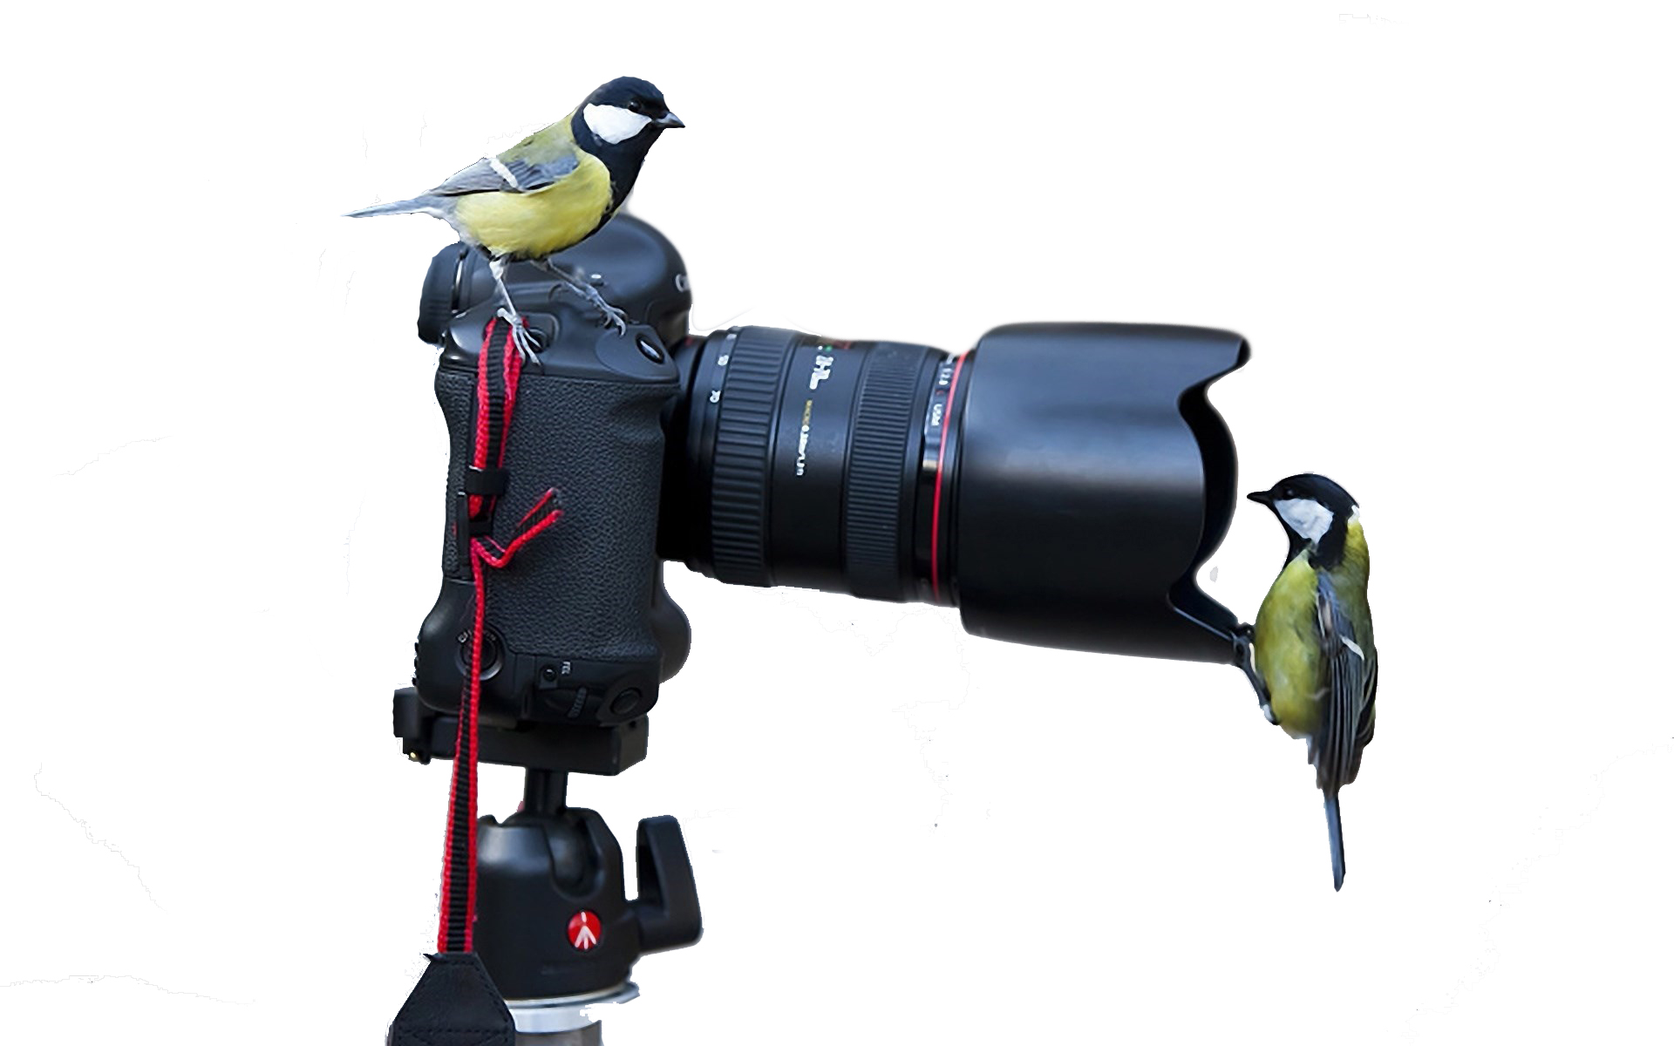
Onderzoekend en Ontwerpend leren
met vogels
NWT conferentie
vrijdag 16 nov. 2018
13:45 – 15 uur

Slide 2
Even voorstellen...
Vogelbescherming NL komt op voor in het wild levende vogels en hun leefgebieden, van achtertuin tot Afrika.
Mariska van der Leij
Projectleider jeugdeducatie Vogelbescherming NL

Slide 3
Kinderen kennis laten maken met vogels
Kinderen interesse en liefde voor natuur en vogels meegeven.
Door gratis lesmateriaal voor leerkrachten van het PO.
Je kent ons misschien van divers gratis lesmateriaal, thema’s: vogels, lente, vogeltrek, maar vooral van:
Beleef de Lente (in de klas)
Tuinvogeltelling voor scholen

Slide 4
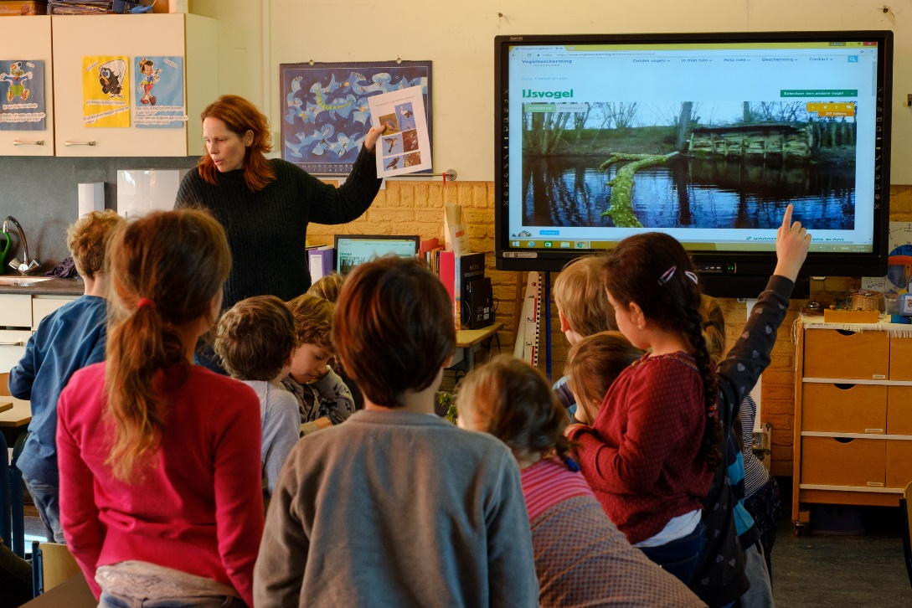
kort filmpje
Filmpje steenuiltjes Beleef de Lente
https://www.vogelbescherming.nl/beleefdelente/filmpjes/bekijken/de-uil-en-de-kauw

Slide 5
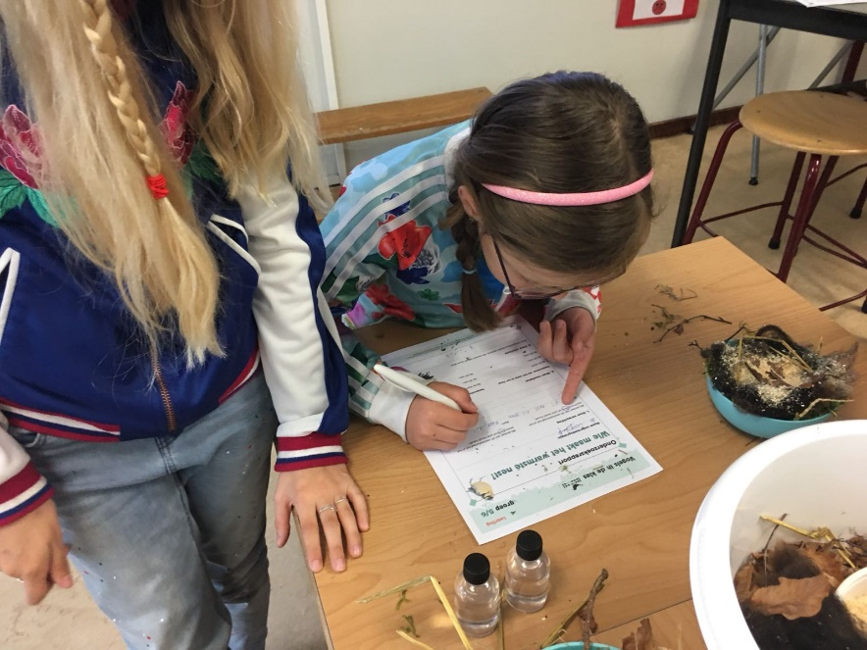
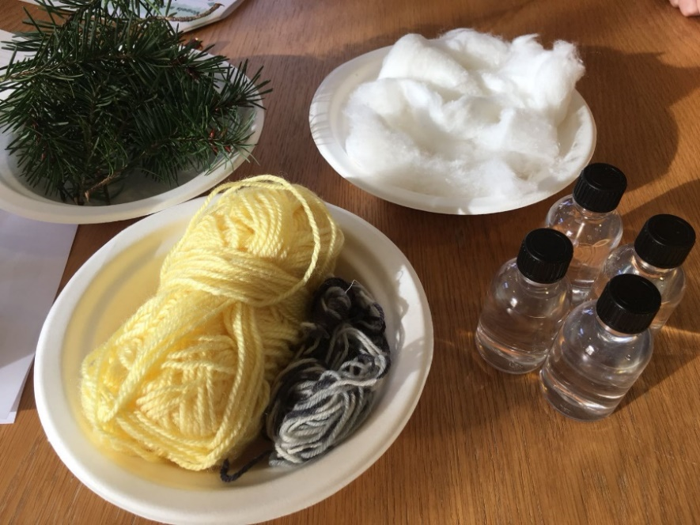
Onderzoekend en ontwerpend leren
Kinderen gaan zelf ontdekken
De kinderen zijn zelf “onderzoekers”
De leerkracht begeleidt het proces
VBN heeft leuke lessen ontwikkeld
Voor groepen 3 t/m 8
Notes:
Doel van OOL: kinderen leren hoe ze zelf kennis kunnen verzamelen en genereren. Leraar draagt minder kennis over, maar begeleidt in het verkrijgen van vaardigheden.

Slide 6
Aan de slag
3 groepen maken
groep 1: leerkrachten groep 3 en 4 - snavels
groep 2: leerkrachten groep 5 en 6 - warm nest
groep 3: leerkrachten groep 7 en 8 - vogelvriendelijk schoolplein
Zelf aan de slag
uitleg/ instructie per groep door ons
onderzoekje uitvoeren in 2 of 3 tallen
terugmelding aan groep voorbereiden
Terugmelden per groep - 14:40 uur !
uitkomst onderzoek
wat vonden jullie ervan? Tips voor collega’s?
Tips voor VBN?

Slide 7
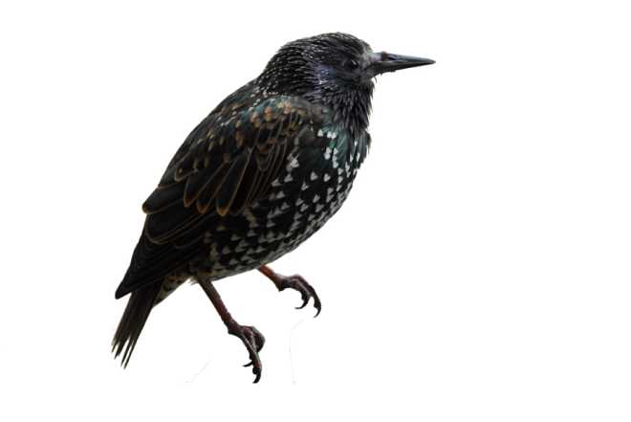
Onderzoek doen, thema vogels I
Welke snavel is het beste bestek? Groep 3/4
Lesbrief: www.vogelbescherming.nl/beleefdelente/indeklas/lestips/les/snavels-als-bestek
Confrontatie:
filmpje over snavels: www.vogelbescherming.nl/snavelfilm
Verkenning:
vogels observeren, filmpjes kijken
Opzet onderzoek:
gegeven: gereedschap en materiaal
Onderzoek:
gereedschap vergelijken
Reflectie:
welke snavel past bij het voedsel?
Verbreding:
wat kun je de vogels voeren?

Slide 8
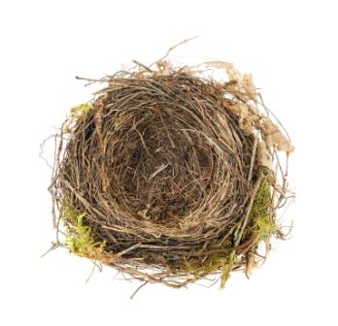
Onderzoek doen, thema vogels II
Hoe maken vogels een warm nestje? Groep 5/6
Lesbrief: www.vogelbescherming.nl/beleefdelente/indeklas/lestips/les/hoe-houd-je-een-ei-warm
Confrontatie:
filmpje over nest: www.vogelbescherming.nl/nestenfilm
Verkenning:
verzamelde materialen
Opzet onderzoek:
welke materialen testen?
Onderzoek:
materialen vergelijken
Reflectie:
wat is geschikt?
Verbreding:
vogels helpen met materiaal?

Slide 9
Onderzoek doen, thema vogels III
Is het schoolplein een fijne plek voor vogels? Groep 7/8
Lesbrief:
www.vogelbescherming.nl/beleefdelente/indeklas/lestips/les/vogelvriendelijk-schoolplein
Confrontatie:
filmpje nesten, gesprek
Verkenning:
informatie zoeken
Opzet onderzoek:
vogel kiezen, wat heeft deze vogel nodig – invullen op werkblad
Onderzoek:
schoolpein onderzoeken, bewijsmateriaal verzamelen
Reflectie:
Welke elementen aanwezig, is plein geschikt voor vogels?
Verbreding:
vogels helpen met materiaal?

Slide 10
Breng vogels de klas in
Tuinvogeltelling voor scholen – 25 januari
www.tuinvogeltelling.nl/voor-scholen
Beleef de Lente – maart t/m juli
www.beleefdelente.nl
Lesmateriaal trekvogels, weidevogels
www.vogelbescherming.nl/lesmateriaal
Neem een lesbrief mee mee
Bezoek onze stand op infomarkt!
TOT SLOT: Filmpje grappige en onhandige vogelacties
https://www.vogelbescherming.nl/beleefdelente/filmpjes/bekijken/whoops

